Slide 1

Giornata della Trasparenza
Regione del Veneto
Sala Conferenze, Palazzo Grandi Stazioni - Venezia
11 ottobre 2019

Slide 2
Giornata Trasparenza 11 ottobre 2019
«Accesso civico generalizzato: bilancio di un triennio»
Silvia Zangirolami
Area Programmazione e Sviluppo Strategico

Slide 3
Accesso generalizzato:
il bilancio di un triennio in riferimento all’accesso documentale, civico e generalizzato
Giornata Trasparenza 11 ottobre 2019
 | 2017 | 2018 | 2019 (primo semestre)
Accesso agli atti | 1168 | 1035 | 433
Accesso civico | 44 | 83 | 31
Accesso generalizzato | 47 | 43 | 21
Totale | 1259 | 1161 | 485
Area Programmazione e Sviluppo Strategico - Silvia Zangirolami

Slide 4
Giornata Trasparenza 11 ottobre 2019
Accesso generalizzato
«Un diritto individuale a servizio della collettività?»
Area Programmazione e Sviluppo Strategico - Silvia Zangirolami

Slide 5
Partecipazione della Regione del Veneto
alla Fondazione GARI
Giornata Trasparenza 11 ottobre 2019
Legge regionale 30 dicembre 2016, n. 30 (art. 24)
DGR attuativa n. 196 del 28/02/2017
Obiettivo della partecipazione:
sostenere il processo di modernizzazione ed efficientamento della Pubblica Amministrazione;
diffondere e divulgare la cultura della Trasparenza e Anticorruzione, della dematerializzazione, digitalizzazione e semplificazione amministrativa, valorizzando strumenti di raccordo permanente tra cittadini, imprese e P.A.;
costituire un punto di riferimento per gli Enti e Società del «Sistema Regione» e per gli Enti Locali del Veneto
Area Programmazione e Sviluppo Strategico - Silvia Zangirolami

Slide 6
Partecipazione alla Fondazione GARI:
Accademie della PA
Giornata Trasparenza 11 ottobre 2019
Le Accademie della PA svolgono attività di formazione, informazione ed aggiornamento a tutto il personale della Pubblica Amministrazione su tematiche di assoluto interesse (Giornate della Trasparenza, Anticorruzione, Transizione al digitale, Appalti pubblici, la Conferenza di Servizi, Responsabilità dei dipendenti degli Enti Locali, Accesso documentale e civico, Rapporto tra accesso e privacy).
Nella Regione del Veneto, l’Accademia della P.A. ha sede in Venezia
Dal 2018 ha svolto apposite giornate formative a favore dei dipendenti
della Regione, degli Enti locali e degli Enti del Sistema Regione: esperienza riproposta per l’anno 2019.
Area Programmazione e Sviluppo Strategico - Silvia Zangirolami

Slide 7
Partecipazione alla Fondazione GARI:
Progetto Pitagora
Giornata Trasparenza 11 ottobre 2019
Rating della Pubblica Amministrazione:
strumento di analisi dei dati finanziari (spese sostenute) dell’Ente considerato e di comparazione rispetto ad altri enti locali confrontabili per popolazione e superficie;
banche dati utilizzate: MEF – SIOPE, Amministrazione Trasparente (bilanci pubblicati);
sono riportate singole voci di bilancio (ad esempio: spesa del personale in tutte le sue composizioni, spese di telefonia mobile e fissa, spese degli organi …);
l’ente considerato è inserito in un cluster, generato con campionamento probabilistico che contiene gli enti confrontabili ed effettua dei calcoli su dati aggregati al fine di stabilire le medie di confrontabilità.
Area Programmazione e Sviluppo Strategico - Silvia Zangirolami

Slide 8
Partecipazione alla Fondazione GARI:
Progetto Pitagora
Giornata Trasparenza 11 ottobre 2019
Lo strumento Pitagora è stato applicato di recente all'analisi dei dati
finanziari delle Regioni (escludendo la spesa sanitaria) e i risultati sono stati pubblicati dai quotidiani più importanti;
L'obiettivo è quello di generare un Rating oggettivo delle
performance non più strutturato sui tradizionali sistemi basati sulla
percezione dei soggetti che interagiscono con gli Enti;
II vantaggio, inoltre, è quello di ottenere indicatori puntuali su
specifiche voci di spesa che permettano una riduzione dei costi
mirata, scongiurando inutili tagli lineari.
Area Programmazione e Sviluppo Strategico - Silvia Zangirolami

Slide 9
Partecipazione alla Fondazione GARI:
Progetto Pitagora e la Trasparenza
Giornata Trasparenza 11 ottobre 2019
Pitagora si occupa anche dell'analisi dello stato di pubblicazione dei dati
relativi alla trasparenza amministrativa come stabilito dal d.lgs n. 33/2013 e successivamente modificato dal d.lgs n. 97/2016;
Sulla base di un algoritmo probabilistico, Pitagora individua tutti i documenti effettivamente pubblicati dagli Enti obbligati relativi agli adempimenti di legge, restituendo una visione globale dell'operato dell'Ente;
Pitagora, a differenza di Magellano, non verifica, quindi, la sola struttura
della sezione "Amministrazione Trasparente" ma anche la presenza di
documentazione all'interno di ognuna delle sezioni e sottosezioni.
Area Programmazione e Sviluppo Strategico - Silvia Zangirolami

Slide 10
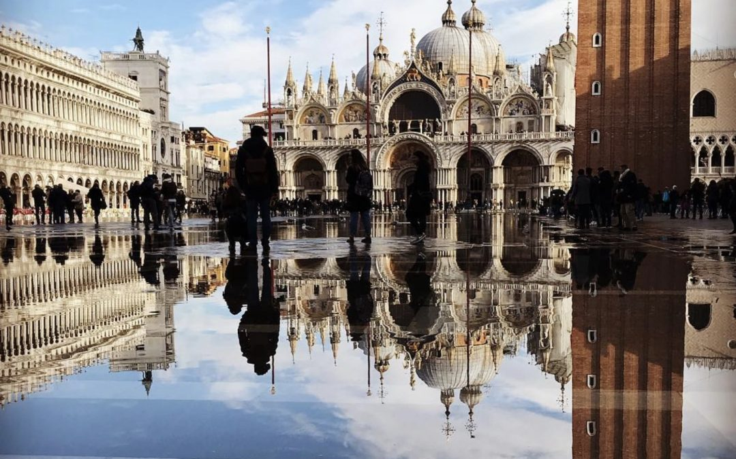
Giornata Trasparenza 11 ottobre 2019
Grazie per l’attenzione
Area Programmazione e Sviluppo Strategico - Silvia Zangirolami

Slide 11
Giornata della Trasparenza
Regione del Veneto
Sala Conferenze, Palazzo Grandi Stazioni - Venezia
11 ottobre 2019
PRIMA SESSIONE - Tavola Rotonda
“La Trasparenza negli Enti e Società regionali”
Loriano Ceroni
RPCT della Regione del Veneto

Slide 12
DEFR 2019 – 2021
Approvato con DCR n. 163 del 19 Novembre 2018
Missione 01 - Servizi Istituzionali, Generali e di Gestione
Giornata Trasparenza 11 ottobre 2019
La Trasparenza e il percorso di governance regionale
Linee strategiche
«Revisionare l'intero sistema della governance regionale degli Enti strumentali e delle Società controllate e partecipate dall’Amministrazione regionale»
Dott. Loriano Ceroni

Slide 13
DEFR 2019 – 2021
Approvato con DCR n. 163 del 19 Novembre 2018
Missione 01 - Servizi Istituzionali, Generali e di Gestione
Giornata Trasparenza 11 ottobre 2019
La Trasparenza e il percorso di governance regionale
Obiettivo Gestionale
«Iniziative di affiancamento e sostegno nelle politiche di anticorruzione e trasparenza e azioni comuni finalizzate al rispetto delle normative in materia di protezione dei dati personali»
Dott. Loriano Ceroni

Slide 14
DEFR 2019 – 2021
Approvato con DCR n. 163 del 19 Novembre 2018
Missione 01 - Servizi Istituzionali, Generali e di Gestione
Giornata Trasparenza 11 ottobre 2019
La Trasparenza e il percorso di governance regionale
Iniziative 2019
Processo di accompagnamento condiviso verso la certificazione di «Amministrazione Trasparente» da parte dell’OIV Unico. (Marzo – Aprile 2019)
Incontri semestrali di coordinamento con gli Enti regionali su anticorruzione, trasparenza e privacy. (Maggio – Settembre 2019)
Dott. Loriano Ceroni

Slide 15
Tavola Rotonda
Giornata Trasparenza 11 ottobre 2019
Ai sensi della Deliberazione ANAC n. 141/2019 gli OIV sono tenuti ad attestare l'assolvimento dei seguenti obblighi di pubblicazione:
Criteri di compilazione della Griglia di rilevazione
Stato di pubblicazione
Completezza del contenuto
Completezza rispetto agli uffici
Aggiornamento dei dati pubblicati
Apertura formato
Dott. Loriano Ceroni

Slide 16
Tavola Rotonda
Giornata Trasparenza 11 ottobre 2019
Regione del Veneto – Enti Strumentali
Società
Ai sensi della Deliberazione ANAC n. 141/2019 gli OIV sono tenuti ad attestare l'assolvimento dei seguenti obblighi di pubblicazione:
Performance
Provvedimenti
Bilanci
Servizi erogati
Pagamenti dell'Amministrazione
Opere Pubbliche
Pianificazione e governo del territorio
Informazioni ambientali
Ai sensi della Deliberazione ANAC n. 141/2019 gli OdV sono tenuti ad attestare l'assolvimento dei seguenti obblighi di pubblicazione:
Organizzazione
Enti controllati
Provvedimenti
Bandi di gara e contratti
Sovvenzioni, contributi sussidi e Vantaggi economici
Servizi erogati
Dott. Loriano Ceroni

Slide 17
Tavola Rotonda
Giornata Trasparenza 11 ottobre 2019
Enti Strumentali
Allegato n. 1 della Del. ANAC n. 1310/2016
Esito delle verifiche complessive nel periodo 12.12.2018 – 30.03.2019
Dott. Loriano Ceroni

Slide 18


Tavola Rotonda
Giornata Trasparenza 11 ottobre 2019
Stefano Ferrarese
Direttore ESU Padova
Gabriella Bettini
Dirigente Società Veneto Strade
Dott. Loriano Ceroni

Slide 19
Giornata della Trasparenza
Regione del Veneto
Sala Conferenze, Palazzo Grandi Stazioni - Venezia
11 ottobre 2019

Slide 20
Giornata Trasparenza 11 ottobre 2019
Veneto Strade Spa è una società controllata dalla Regione del Veneto, 100% capitale pubblico, che nasce con l’obiettivo di massimizzare l’utilità sociale attraverso:
la realizzazione di nuove opere infrastrutturali
la regolare manutenzione della rete viaria in gestione destinando a tal fine tutte le risorse economiche e finanziarie in un’ottica di equilibrio.
Veneto Strade Spa

Slide 21
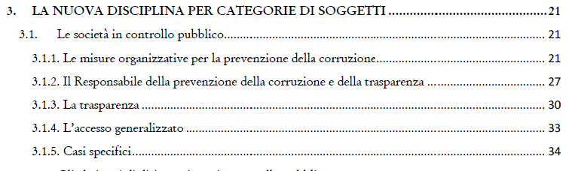
Giornata Trasparenza 11 ottobre 2019
Gli obblighi di trasparenza per le società controllate
Determinazione ANAC 1134/2017 del 8/11/2017
Nuove linee guida per l’attuazione della normativa in materia di prevenzione della corruzione e trasparenza da parte delle società e degli enti di diritto privato controllati e partecipati dalle pubbliche amministrazioni e degli enti pubblici economici
Veneto Strade Spa

Slide 22
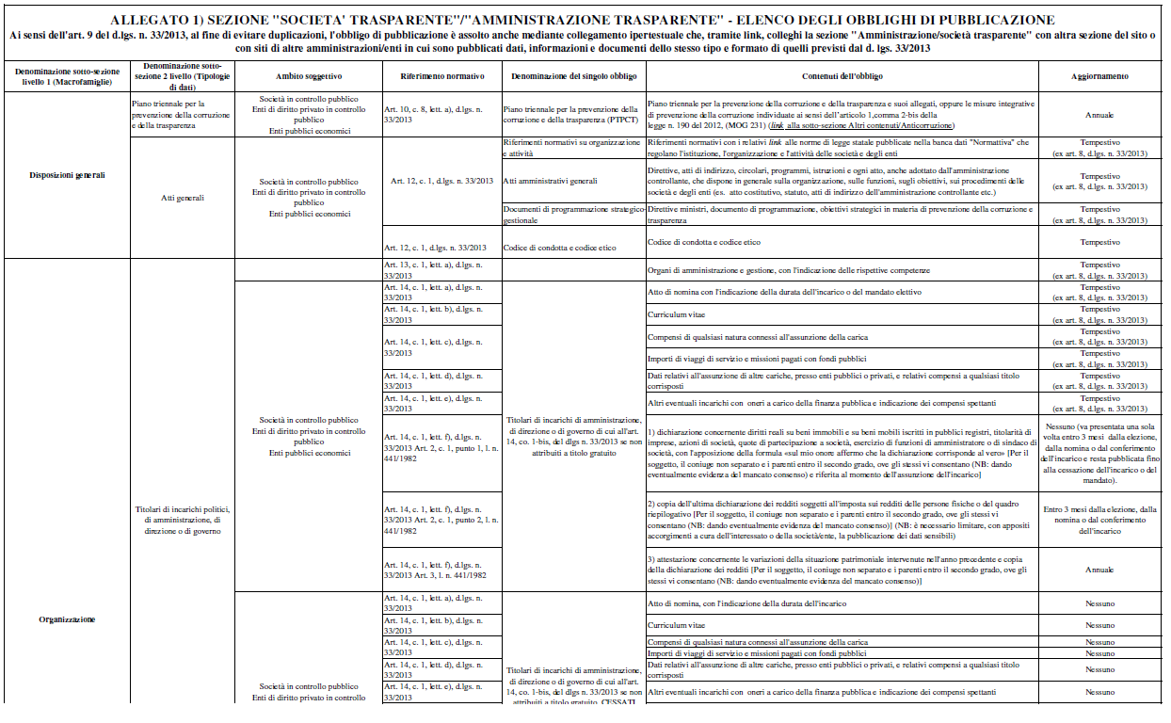
Giornata Trasparenza 11 ottobre 2019
Veneto Strade Spa

Slide 23
Giornata Trasparenza 11 ottobre 2019
Gli obblighi di pubblicazione
Atti adottati da Veneto Strade Spa
Circolare del 28/08/2013 – Adempimenti iniziali a seguito entrata in vigore d.lgs. 33/2013
Circolare 17/03/2014 – Modalità organizzative in tema di prevenzione corruzione e trasparenza (responsabilità RUP/dirigenti)
Circolare 27/07/2014 – Istituzione nuclei di audit interno (azione integrata: qualità – anticorruzione – trasparenza)
Regolamento 18/12/2014 – Adeguamento del regolamento 2009 per il reclutamento del personale
Regolamento 08/04/2016 – Regolamento per il conferimento di incarichi individuali ed esperti esterni
Veneto Strade Spa

Slide 24
Giornata Trasparenza 11 ottobre 2019
Gli obblighi di pubblicazione e trasparenza
Gli audit integrati
Sistema Qualità
Anticorruzione
Trasparenza
Veneto Strade Spa

Slide 25
Giornata Trasparenza 11 ottobre 2019
Estrazione casuale di atti/documenti
da parte del gruppo di audit
Verifica delle procedure e degli adempimenti
(completezza, pubblicazione, ecc)
Report sullo stato di aggiornamento
e sulla completezza delle varie sezioni
Veneto Strade Spa

Slide 26
Giornata Trasparenza 11 ottobre 2019
Sito web «Società Trasparente»: pubblicati 306 documenti
Sezione Bandi di gara e contratti - sottosezione «Pubblicazione dati art. 1, comma 32 l. 190/2012»: pubblicati 11.306 affidamenti per lavori, forniture e servizi per un importo di circa 274 mln €
Veneto Strade Spa

Slide 27
Giornata Trasparenza 11 ottobre 2019
Veneto Strade Spa, ad oggi, ha appaltato lavori per realizzazione nuove opere per circa 940 milioni di Euro e ultimato manutenzioni per oltre 456 milioni per un investimento totale di 1 miliardo e 396 milioni.
Veneto Strade Spa

Slide 28
Giornata della Trasparenza
Regione del Veneto
Sala Conferenze, Palazzo Grandi Stazioni - Venezia
11 ottobre 2019
SECONDA SESSIONE - Tavola Rotonda
“L’esperienza delle Associazioni di Categoria
con la Regione del Veneto”
Lisa Zanardo
OIV Ministero dell’Interno

Slide 29
D.Lgs. 27 ottobre 2009, n. 150
Modificato 74/2017
Giornata Trasparenza 11 ottobre 2019
Art. 14, comma 4 - Organismo indipendente di valutazione della performance
monitora il funzionamento complessivo del sistema della valutazione, della trasparenza e integrità dei controlli interni;
g) promuove e attesta l'assolvimento degli obblighi relativi alla trasparenza e all'integrità
Ing. Lisa Zanardo

Slide 30

Trasparenza: sinonimi
Giornata Trasparenza 11 ottobre 2019
IMMEDIATEZZA
SEMPLICITA’
PUBBLICITA’
COMPRENSIBILITA’
Ing. Lisa Zanardo

Slide 31
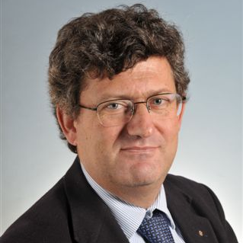
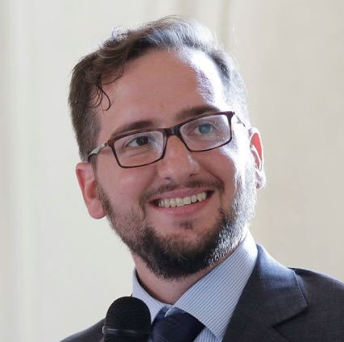
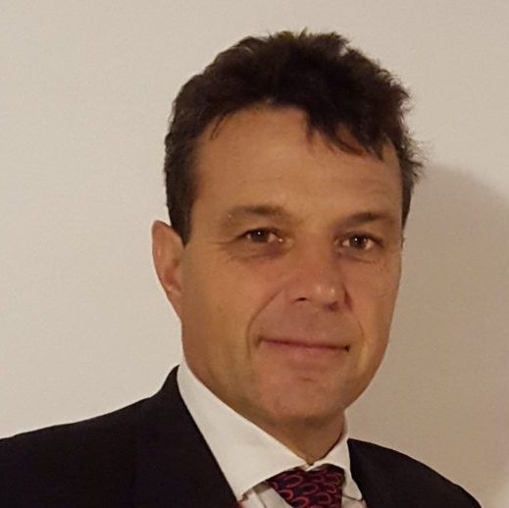
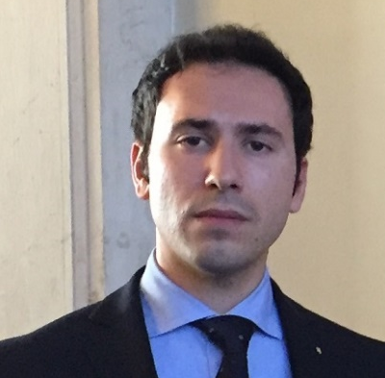
Tavola Rotonda
Giornata Trasparenza 11 ottobre 2019
Claudio Scarpa
Direttore
Federalberghi Venezia
Alberto Gerli
Consigliere Gruppo Giovani
Assindustria Venetocentro
Giulio Rocca
Presidente
Confagricoltura Venezia
Giulio Manzotti
Presidente Regionale Giovani
Confagricoltura Veneto
Ing. Lisa Zanardo

